Slide 1
기계학습: 비지도 학습
2022 동계방학 학부연구생 이소희

Slide 2
K-Means Clustering
비지도 학습 알고리즘
사전에 클러스터 개수와 초기값을 입력하면 각 데이터의 그룹을 할당해 나가는 Hard Clustering 알고리즘

Slide 3
K-Means Clustering
비지도 학습 알고리즘
- 데이터에 라벨이 없고 데이터의 유사도를 바탕으로
개별 데이터를 그룹에 할당하는(라벨을 만들어내는) 비지도 학습이다.

Slide 4
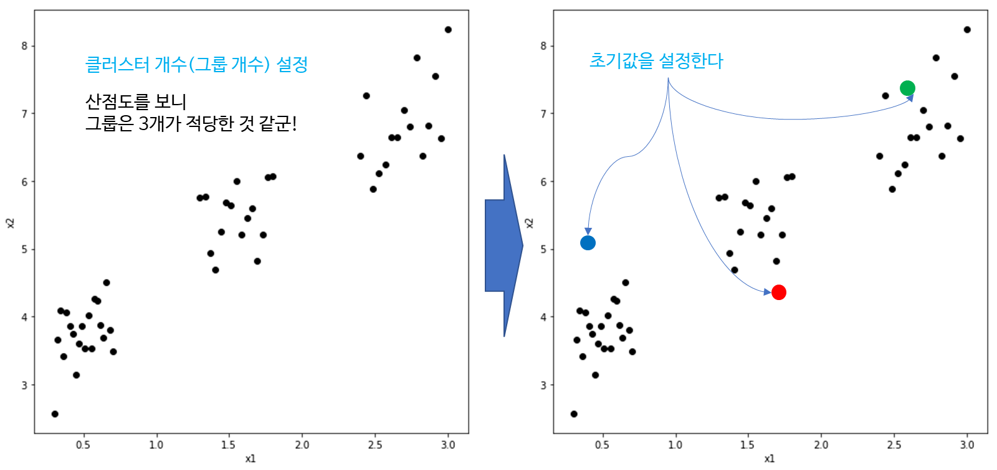
K-Means Clustering
사전에 클러스터 개수와 초기값을 입력한다.
- 알고리즘이 자동으로 클러스터 개수를 파악하여 그룹화해주지 않는다.
- 클러스터 개수만큼의 값을 초기값으로 선정한다. 초기값은 직접 지정하거나 랜덤 샘플링을 통해 지정한다.

Slide 5
K-Means Clustering
클러스터 개수 정하는 방법
클러스터링이 얼마나 잘 되었는지를 정량화한 지표 이용
클러스터 개수 후보를 정함
각 클러스터 개수에 대해 클러스터링 수행
지표 계산
지표값을 최적화하는 클러스터링 개수를 최적 클러스터 개수로 선정
자주 활용되는 지표
Dunn Index
Silhouette Index

Slide 6
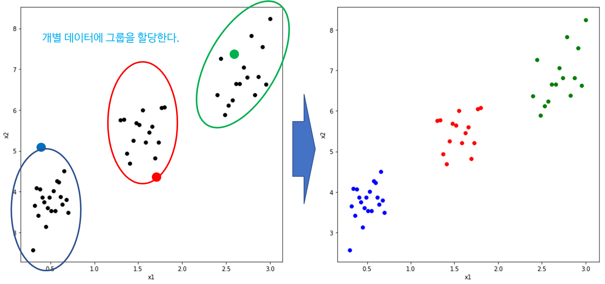
K-Means Clustering
각 그룹의 데이터를 할당해나간다.
초기값은 그룹을 결정한다. 개별 데이터는 가까운 초기값과 같은 그룹으로 할당된다.
그룹의 중심점을 업데이트하고 다시 개별 데이터의 그룹을 할당하는 과정을 반복한다.

Slide 7


K-Means Clustering
Hard Clustering 알고리즘
데이터 포인터들의 그룹이 중심에 가까운 점에 무조건적으로 할당하는 군집화

Slide 8
K-Means Clustering Algorithm
클러스터 개수 K, $∈>0$ , 최대 반복수 L 설정한다.

Slide 9
K-Means Clustering Algorithm
초기값 $u_{j}^{(0)}, j=1,…,K$를 계산한다.
(초기값은 직접 설정해주거나 데이터 포인트에서 클러스터 개수만큼 비복원 추출할 수 있음)

Slide 10
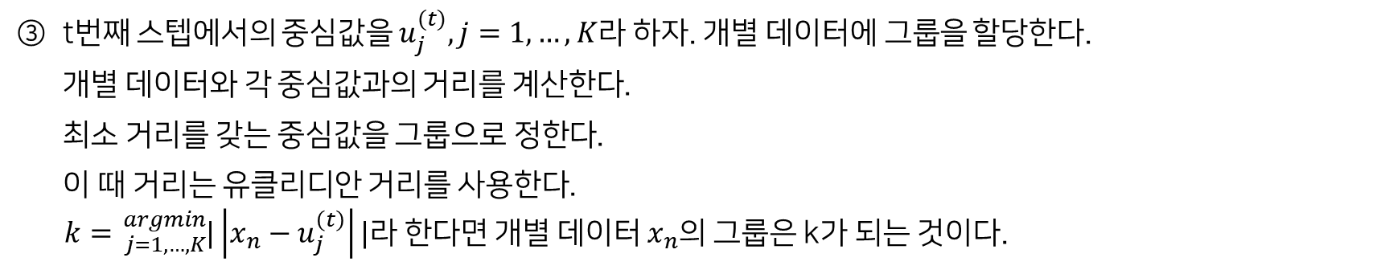
K-Means Clustering Algorithm
t번째 스텝에서의 중심값을 $u_{j}^{(t)}, j=1,…,K$라 하자. 개별 데이터에 그룹을 할당한다.
개별 데이터와 각 중심값과의 거리를 계산한다.
최소 거리를 갖는 중심값을 그룹으로 정한다.
이 때 거리는 유클리디안 거리를 사용한다.
$k={}_{j=1,…,K}^{argmin}{|\left|x_{n}−u_{j}^{\left(t\right)}\right||}$라 한다면 개별 데이터 $x_{n}$의 그룹은 k가 되는 것이다.

Slide 11
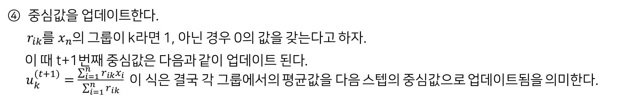
K-Means Clustering Algorithm
중심값을 업데이트한다.
$r_{ik}$를 $x_{n}$의 그룹이 k라면 1, 아닌 경우 0의 값을 갖는다고 하자.
이 때 t+1번째 중심값은 다음과 같이 업데이트 된다.
$u_{k}^{(t+1)}=\frac{\sum_{i=1}^{n}{r_{ik}x_{i}}}{\sum_{i=1}^{n}{r_{ik}}} 이$ 식은 결국 각 그룹에서의 평균값을 다음 스텝의 중심값으로 업데이트됨을 의미한다.

Slide 12
K-Means Clustering Algorithm
만약 t>L 또는 $||$ $u_{k}^{(t+1)}$- $u_{k}^{(t+1)}||<∈$이면 알고리즘을 종료하고 아닌 경우 (3)으로 돌아간다.

Slide 13
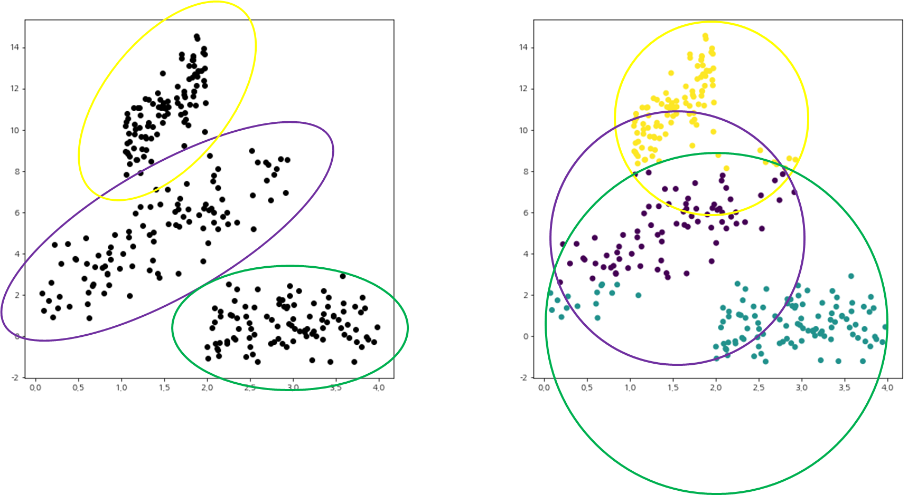
K-Means Clustering Algorithm 장단점
장점
직관적이고 구현이 쉽다.
대용량 데이터에 적용 가능하다.
수렴섬이 보장된다.
단점
초기값에 민감하다.
이상치에 영향을 받는다.
그룹 내 분산 구조를 반영할 수 없다.
차원의 저주에 걸릴 수 있다.
클러스터의 개수를 정해야 한다.
범주형 변수가 있다면 K-Means Clustering이 불가하다.

Slide 14
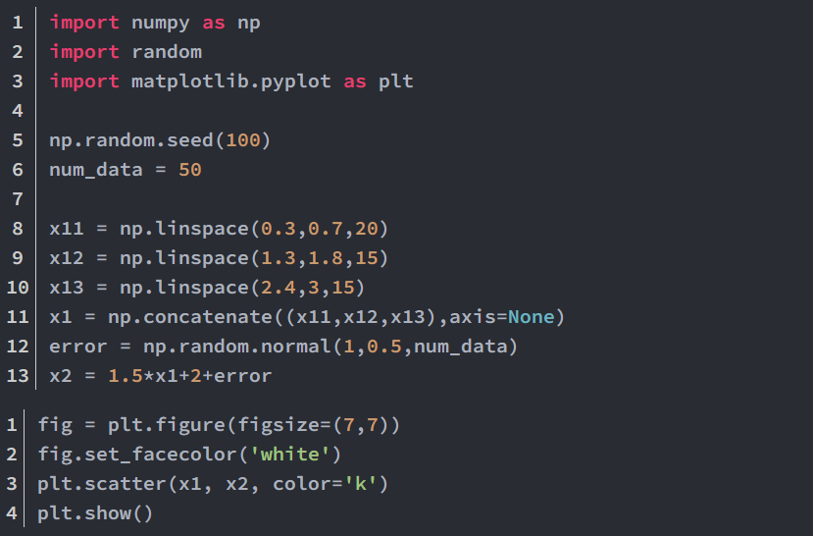
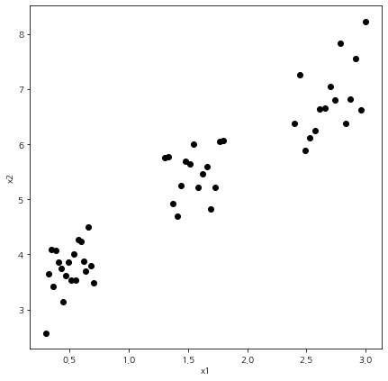
K-Means Clustering 구현
샘플용 데이터 만들기

Slide 15
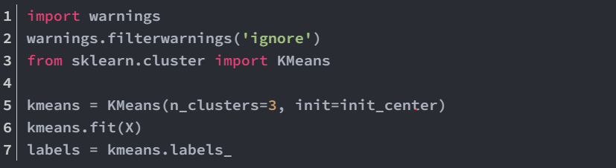
K-Means Clustering 구현
n_clusters는 3, init에는 초기값 init_center를 넣고 KMeans 인스턴스를 생성한다. fit 함수에 클러스터링하려고 하는 데이터 X를 넣어주면 클러스터링이 수행된다. 최종 라벨은 labels_ 필드를 이용하여 얻는다.

Slide 16
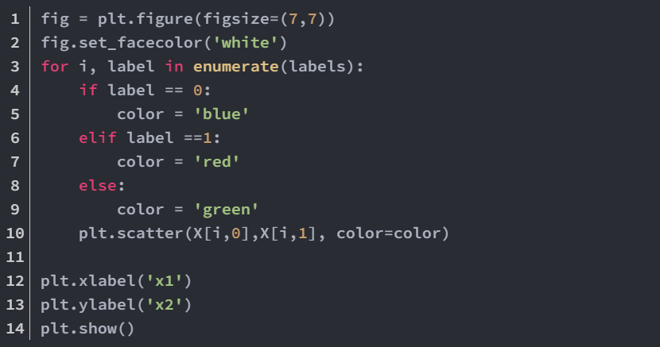
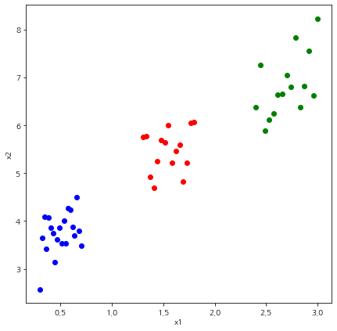
K-Means Clustering 구현
클러스터링 시각화

Slide 17
차원 축소
매우 많은 피처로 구성된 다차원 데이터 세트의 차원을 축소해 새로운 차원의 데이터 세트를 생성하는 것
데이터를 잘 설명할 수 있는 잠재적인 요소 추출
모델 예측 신뢰도를 높일 수 있다.
학습 데이터의 크기가 줄어들어서 학습에 필요한 처리 능력을 줄일 수 있다.
분류 수행 시 과적합 방지 가능
텍스트 문서의 숨겨진 의미 추출 가능

Slide 18
차원 축소
피처 선택
특정 피처에 종속성이 강한 불필요한 피처 제거
장점
선택한 피처의 해석이 용이
단점
피처 간 상관관계 고려의 어려움
피처 추출
기존 피처를 저차원의 중요 피처로 압축해서 추출
장점
피처 간 상관관계 고려 용이
피처의 개수를 줄일 수 있음
단점
추출된 변수의 해석이 어려움

Slide 19
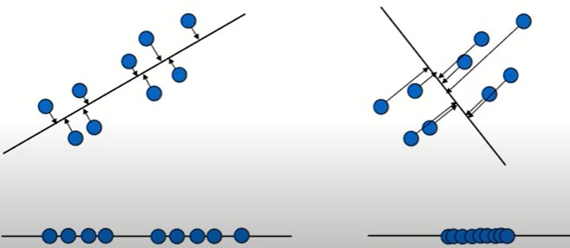
PCA
여러 변수 간에 존재하는 상관관계를 이용해 이를 대표하는 주성분을 추출해 차원을 축소하는 기법
데이터를 축에 사영했을 때 가장 높은 분산을 가지는 데이터의 축(주성분)을 찾아 그 축으로 차원을 축소
주성분은 원래 데이터의 분포를 잘 설명할 수 있다. 정보의 손실 최소화가 가능하다.

Slide 20
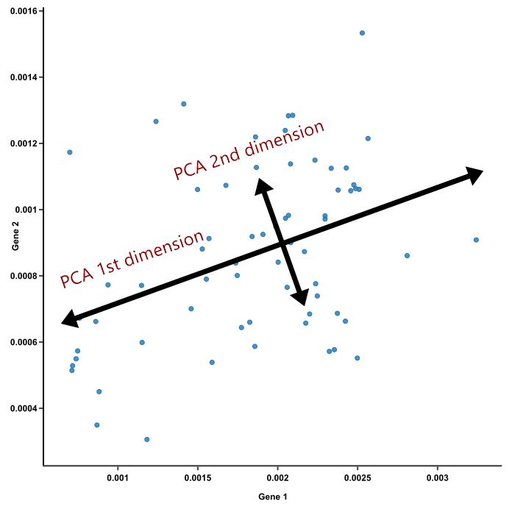
PCA
가장 큰 분산을 기반으로 첫 번째 축을 생성한다.
이 벡터 축에 직각이 되는 벡터를 두 번째 축으로 한다.
두 번째 축과 직각이 되는 벡터를 세 번째 축으로 한다.
원본 데이터를 투영하면 벡터 축의 개수만큼의 차원으로 원본 데이터가 차원 축소된다.
- 이전 축에서 겹쳐서 사영된 데이터가 있을 때 다음 축이 직교하는 축이라면 다음 축에서는 이 데이터들은 겹쳐서 사영되지 않는다.

Slide 21
PCA
입력 데이터 세트의 공분산 행렬을 구한다.
공분산 행렬을 고유값 분해해서 고유벡터와 고유값을 구한다.
고유값이 가장 큰 순으로 K개 (변환 차수)만큼 고유벡터를 추출한다.
고유벡터에 입력 데이터를 선형 변환한다.

Slide 22
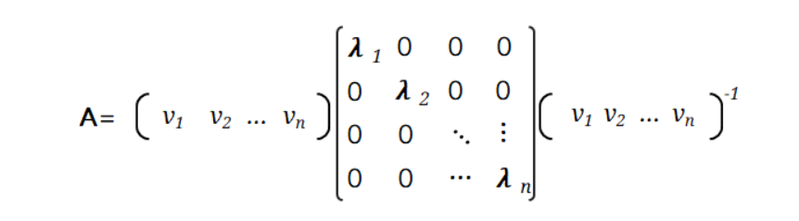
PCA
고유벡터: PCA의 주성분 벡터로서 입력 데이터의 분산이 큰 방향을 나타낸다. n x n 행렬 A에 대해 Ax=ax를 만족하는 x를 고유벡터라고 한다.
고유값: 고유벡터의 크기와 입력 데이터의 분산을 나타낸다. n x n 행렬 A에 대해 Ax=ax를 만족하는 a를 고유값이라고 한다.
공분산: 두 변수 간의 변동을 의미한다.
공분산 행렬: 정방행렬이며 대칭행렬이다. 항상 고유벡터를 직교행렬로, 고유값을 정방 행렬로 대각화할 수 있는 특성을 가지고 있다.

Slide 23
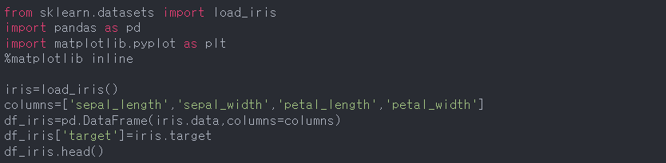
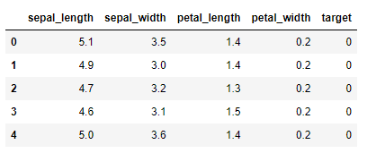
PCA 구현
iris 데이터 세트에 대해 차원 축소한다. 4개의 속성으로 되어 있는 iris 데이터를 2개의 속성으로 차원 축소한다.
PCA 적용 전 개별 속성을 스케일링한다.
PCA는 여러 속성의 값을 연산해야 하기 때문에 속성의 스케일에 영향을 받는다.

Slide 24
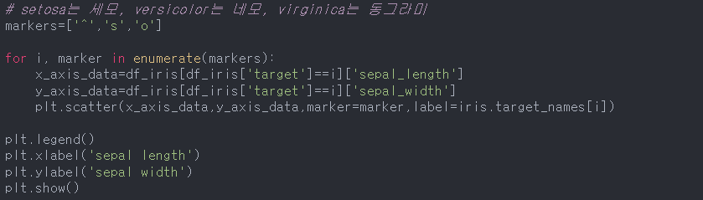
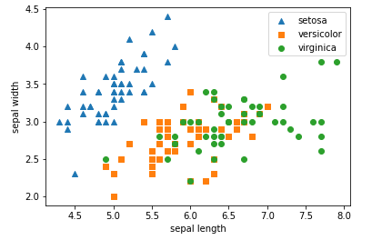
PCA 구현
원래 데이터는 versicolor와 virginica가 분류가 어려운 것을 확인할 수 있다.

Slide 25
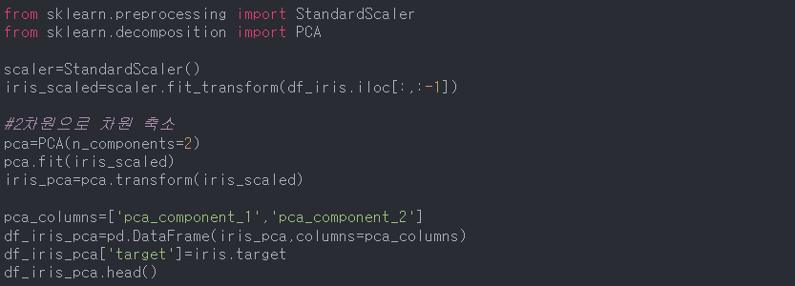
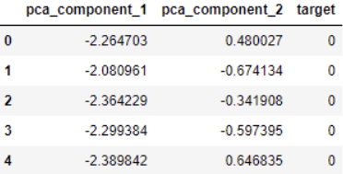
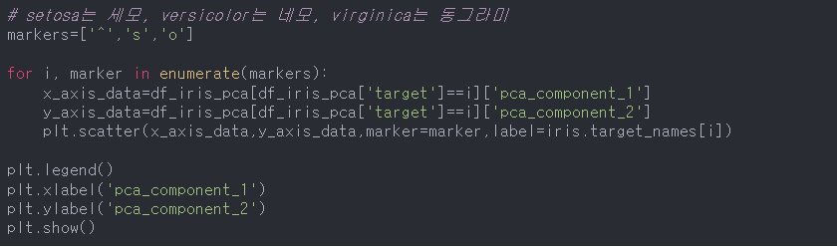
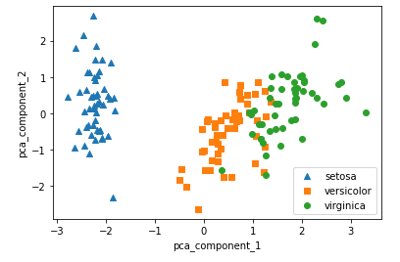
PCA 구현
PCA를 통해 2개의 속성으로 축소한다.
원래 데이터에 비해 분류가 잘 된 것을 확인할 수 있다.

Slide 26

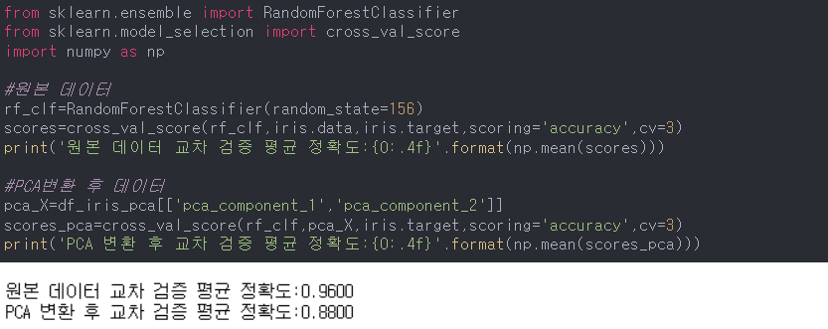
PCA 구현
분류 예측 정확도는 PCA 변환 차원 개수에 따라 떨어진다.
- PCA 주성분 별로 원본 데이터의 주성분을 얼마나 반영하는지 알아보자.
- RandomForestClassifier 모델을 이용해 교차 검증 세트로 정확도를 비교해보자.

Slide 27
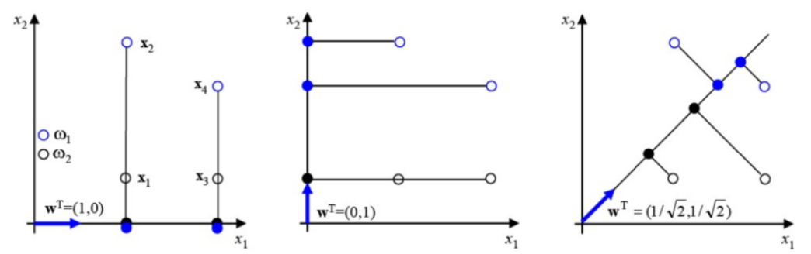
PCA 한계점
최대 분산의 각 축이 반드시 클래스 간의 구별을 잘하는 좋은 피처를 뽑아준다는 보장이 없다.

Slide 28
LDA
선형 판별 분석법
PCA와 유사
클래스 간 분산을 최대화하고, 클래스 내부 분산은 최대한 작게 가져가는 방식
데이터 세트를 저차원 공간에 투영해 축소
개별 클래스를 분별할 수 있는 기준을 최대한 유지하며 차원 축소
데이터의 결정값 클래스를 최대한 분리할 수 있는 축을 찾음

Slide 29
LDA
클래스 내부와 클래스 간 분산 행렬에 기반해 고유벡터를 구하고 입력 데이터를 투영한다.
클래스 내부와 클래스 간 분산 행렬을 구한다.
클래스 내부 분산 행렬의 역치 행렬과 클래스 간 분산 행렬의 곱을 분해하여 고유벡터와 고유값을 구한다.
고유값이 가장 큰 순으로 K개 추출한다.
추출된 고유벡터를 이용해 입력 데이터를 선형 변환한다.
* 지도학습이기 때문에 클래스의 target 값을 변환 시에 넣어줘야 한다.

